Slide 1
Презентація:
Автор:
Пришляк Дмитро
Учень 11-Б
НВК №26
«Види забруднень»

Slide 2

Забруднення довкілля
Забруднення довкілля — процес зміни складу і властивостей однієї або декількох сфер Землі внаслідок діяльності людини. Приводить до погіршення якості атмосфери, гідросфери, літосфери та біосфери. Допустима міра забруднення довкілля в різних країнах регламентується відповідними стандартами, нормативами, законами. Розрізняють забруднення отруйні, хвороботворні, хімічні, механічні і теплові. Допустимі кількості відходів, що скидають в гідро- або атмосферу регламентують нормативами гранично допустимих викидів (ГДВ) з урахуванням гранично допустимих концентрацій (ГДК). В Україні вони затверджуються Міністерством охорони здоров'я.

Slide 3
Види забруднень
Механічні
Хімічні
Фізичні
Біологічні
Забруднення навколишнього середовища механічними відходами без хіміко-фізичних наслідків
Зміна хімічних властивостей середовища, що спричиняє негативний вплив на екосистеми і техногенні системи
Зміна фізичних параметрів навколишнього середовища, що призводить до негативних наслідків
Проникнення в екосистеми чи техногенні системи живих істот, ворожих даним співтовариствам
Різноманітне сміття
Тяжкі металами
Температурно-енергетичне
Органічні рештки
Пестициди
Світлове
Тверді відходи виробництва та будівництва
Бактерії
Пластики
Електромагнітне
Цвілеві грибки
Нафтопродукти
Радіоактивне
Вуличний пил
СПАР і ПАР
Чадний газ
Шумове
Віруси

Slide 4
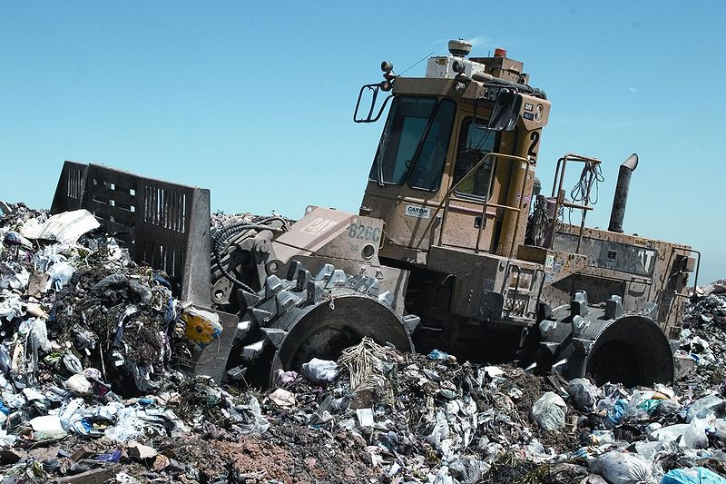
Механічне забруднення
Механічне забруднення характеризується потраплянням у воду різних механічних домішок (пісок, шлам, мул і ін). Механічні домішки можуть значно погіршувати органолептичні показники вод.
Стосовно до поверхневих вод виділяють ще їх забруднення (а точніше, засмічення) твердими відходами (сміттям), залишками лісосплаву, промисловими і побутовими відходами, які погіршують якість вод, негативно впливають на умови проживання риб, стан екосистем.

Slide 5

Шумове забруднення
Будь-який шум, який неприємний для людського слуху, є шумовим забрудненням. Гучні і різкі звуки, що видаються фабриками, машинним обладнанням, поїздами, автомобілями, вибухами теж є шумовим забрудненням. Воно також викликається деякими природними катаклізмами, такими як урагани і виверження вулканів. Як природні, так і антропогенні чинники, що створюють шумове та звукове забруднення, впливають на здоров'я людини. Вони викликають роздратування, проблеми зі слухом і головний біль. Але це ще не головні проблеми, адже зовсім нестерпні звуки можуть бути дуже небезпечні, оскільки через них збільшується рівень холестерину, звужуються артерії, посилюється приплив адреналіну, частішає серцебиття. Всі ці фактори небезпечні для життя, адже вони можуть призвести до інфаркту та інсульту.

Slide 6
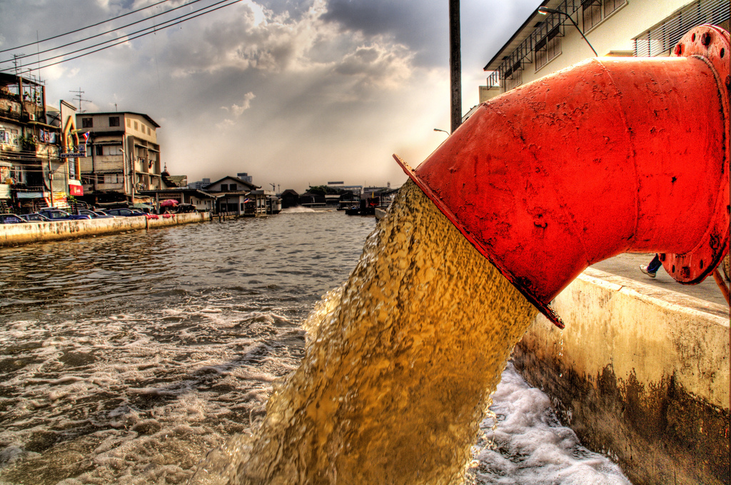
Водне забруднення
Будь-які шкідливі компоненти і речовини, що потрапляють в той чи інший водний об'єкт, такий як річки, океани, ставки, водойми і струмки, призводять до забруднення води. Багато видів людської діяльності, такі як прання, хімчистка і скидання відходів, вносять значний вклад у забруднення водного середовища. Мило та миючі засоби, якими ми користуємося щодня, також зроблені з шкідливих хімікалій і синтетичних матеріалів, які дуже сильно забруднюють воду. Крім того, викинуті відходи: каністри, пляшки та пластмасові матеріали, також становлять небезпеку. Це не тільки руйнує морську флору і фауну, але також небезпечно для людського життя. Така забруднена вода непридатна для пиття, використання в сільському господарстві і навіть у промисловості.

Slide 7
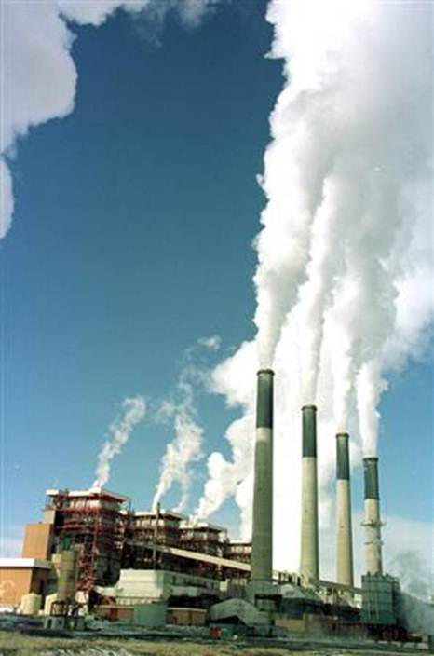
Атмосферне забруднення
Повітряне забруднення викликається викидом шкідливих речовин в атмосферу. Одним із ключових факторів є забруднення автомобільними вихлопами. З розвитком технологій, число транспортних засобів на дорогах неймовірно збільшується, що, в остаточному підсумку, підвищує рівень атмосферного забруднення. Не кажучи вже про те, що різні галузі промисловості, такі як цементна, сталеливарна, вугледобувна, нафтохімічна і теплоелектростанції, також виробляють шкідливі речовини, які викидаються в атмосферу. Цей вид забруднення завдає шкоди захисному озоновому шару в атмосфері. Цей шар захищає землю від шкідливого впливу ультрафіолетових променів, а його потоншення тягне за собою загрозу людського життя.

Slide 8
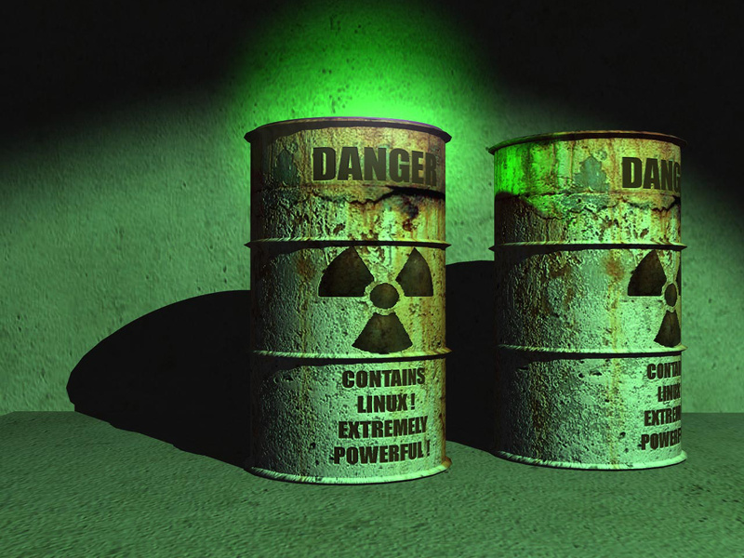
Радіоактивне забруднення
Радіоактивне забруднення зустрічається рідко, але завдає великої шкоди. Воно викликається аваріями, що сталися на ядерних електростанціях, неправильної утилізацією ядерних відходів, роботами на уранових рудниках. Радіоактивне забруднення викликає рак, різні вроджені відхилення і багато інших серйозні проблеми зі здоров'ям.

Slide 9
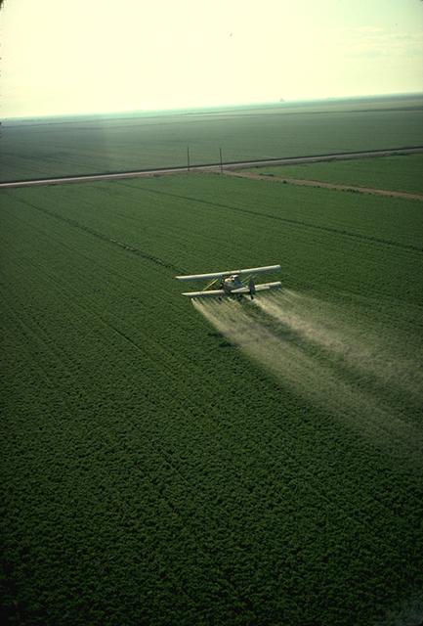
Забруднення грунту
У наші дні в сільському господарстві використовуються багато штучних речовин і синтетичних пестицидів. Вони виділяють забруднюючі речовини, які створюють дисбаланс в грунті, а також перешкоджають природному зростанню рослин, вирощуваних у забрудненій землі. Ключовий фактор, що сприяє забрудненню грунту, - це стічні канави, шкідливі викиди, неправильна сільськогосподарська діяльність, використання неорганічних пестицидів, вирубка лісу, відкриті гірничі роботи і така людська діяльність як скидання відходів і засмічення.

Slide 10

Теплове забруднення
Теплове забруднення пов'язане з підвищенням температури вод внаслідок їх змішування з більш нагрітими поверхневими або технологічними водами. Серйозною екологічною проблемою є те, що звичайним способом використання води для поглинання тепла на теплових електростанціях є пряме прокачування прісної озерної або річкової води через охолоджувач і потім повернення її в природні водойми без попереднього охолодження. Електростанції можуть підвищувати температуру води в порівнянні з навколишнім на 5-15 С. Але якщо в результаті скидання в річки і озера гарячих стоків з промислових підприємств швидко встановлюється новий температурний режим, часу для акліматизації не вистачає, живі організми отримують тепловий шок і гинуть.

Slide 11
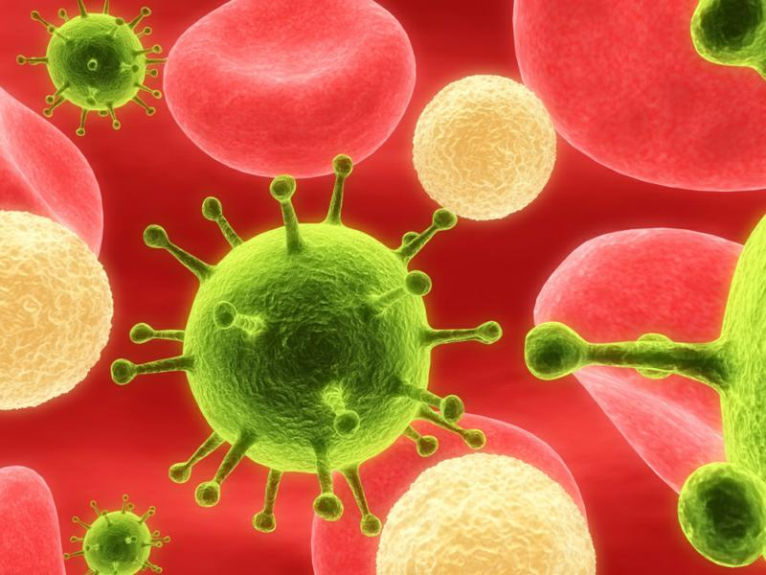
Біологічне забруднення
Біологічне забруднення водного середовища — полягає у надходженні до водойм із стічними водами різних видів мікроорганізмів, рослин і тварин (віруси, бактерії, грибки, черви), яких раніше тут не було. Багато з них є хвороботворними для людей, тварин і рослин. Забруднювачі: комунально-побутові стоки, підприємства шкірообробної промисловості, м'ясокомбінати, цукрові заводи.

Slide 12
Боротьба
З метою охорони Світового океану прийнято цілу низку багатосторонніх і регіональних угод.
Конвенція ООН з морського права 1982 р. зобов'язує держави захищати та зберігати морське середовище. Держави повинні вживати всі заходи, необхідні для забезпечення того, щоб діяльність під їх юрисдикцією або контролем не завдавала шкоди іншим державам і їх морський середовищі шляхом забруднення. Ці заходи відносяться до всіх джерел забруднення морського середовища.
Вони, включають заходи, спрямовані на зменшення в максимально можливою мірою:
а) викиду токсичних, шкідливих або отруйних речовин, що розташовані на суші джерел, з атмосфери абочерез неї, шляхом поховання;
б) забруднення з суден (зокрема, заходи із запобігання аваріям та ліквідації надзвичайних ситуацій, із забезпечення безпеки робіт на морі, запобігання навмисних і ненавмисних скидів та по регламентації проектування, конструкції, обладнання, комплектування екіпажів і експлуатації суден);
в) забруднення від установок і пристроїв, що використовуються при розвідці і розробці природних ресурсів морського дна і його надр (зокрема, заходи із запобігання аваріям та ліквідації надзвичайних ситуацій, забезпечення безпеки робіт на морі та по регламентації проектування, конструкції, обладнання, комплектування персоналу та експлуатації таких установок або пристроїв);
г) забруднення від інших установок і пристроїв, що експлуатуються в морському середовищі (зокрема, заходи із запобігання аваріям та ліквідації надзвичайних ситуацій, із забезпечення безпеки робіт на морі).

Slide 13
Джерела
http://www.br.com.ua/referats/Ecologiya/78191.htm?dl
http://www.okruzhayushchaya-sreda.ru/vidy-zagryazneny-okruzhayushchei-sredy.shtml
http://www.okruzhayushchaya-sreda.ru/vidy-zagryazneny-okruzhayushchei-sredy.shtml
http://www.br.com.ua/referats/Ecologiya/78191.htm

